Slide 1
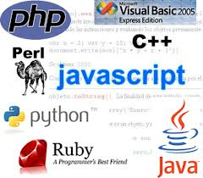
LENGUAJES DE PROGRAMACIÓN

Slide 2
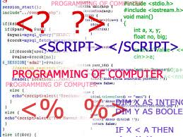
LENGUAJES DE PROGRAMACIÓN
Un lenguaje de programación es un conjunto de símbolos junto a un conjunto de reglas para combinar dichos símbolos que se usan para escribir programas.

Slide 3
COMPONENTES DE UN LENGUAJE
un LÉXICO predefinido (conjunto de símbolos permitidos)
una SINTAXIS predefinida (reglas que indican como realizar la construcción del lenguaje)
una SEMÁNTICA (reglas que permiten determinar el significado de cualquier construcción del lenguaje).

Slide 4
TRADUCTOR
Para que una computadora pueda ejecutar un programa escrito en un determinado lenguaje de programación, es necesaria primero una TRADUCCIÓN del programa al lenguaje que entiende dicha computadora (lenguaje de máquina), según una serie de etapas.

Slide 5
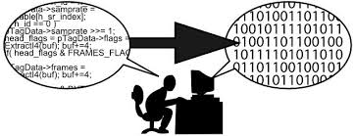
  LENGUAJE DE MÁQUINA
Fue el primer lenguaje utilizado en la programación de computadoras.
Es el único lenguaje que entiende directamente un computador, por lo cual su estructura está totalmente ligada a los circuitos de la máquina y muy alejada de la forma de expresión y análisis de los problemas propios del hombre.

Slide 6
  LENGUAJE DE MÁQUINA
Frente a lo complicado que resulta programar en lenguaje de máquina, el código de máquina hace posible que el programador aproveche al máximo los recursos existentes.
Instrucción de máquina en binario
0001 0001 0011 1011
1101 0011 1001 1110
1010 0101 1100 1101
1001 0111 0011 1111

Slide 7
CARACTERÍSTICAS
DEL LENGUAJE DE MÁQUINA
Las instrucciones se expresan en binario como cadenas de ceros y unos, pudiéndose utilizar códigos intermedios (octal y hexadecimal), esto hace a los programas difíciles de entender y modificar.
Los datos se referencian por medio de las direcciones de memoria donde se encuentran (no usan nombres de variables).
Las instrucciones realizan operaciones muy simples, debiendo el programador expresar cada una de las operaciones que desee realizar solo con las instrucciones elementales que dispone.

Slide 8
CARACTERÍSTICAS
DEL LENGUAJE DE MÁQUINA
Poca versatilidad para la redacción de las instrucciones, formato muy rígido en cuanto a la posición de los distintos campos.
Poca portabilidad, un programa en lenguaje de máquina solo se puede ejecutar en el procesado para el cual está destinado, por estar íntimamente ligado a la CPU del ordenador.
No puede incluirse comentarios que ayuden a la lectura del mismo.

Slide 9
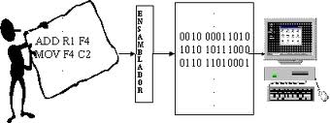
ENSAMBLADOR

Slide 10
  LENGUAJE ENSAMBLADOR O SIMBÓLICO
Es el primer intento de sustituir el lenguaje de máquina por uno más cercano al hombre.
Inconvenientes:
Repertorio reducido de instrucciones
Rígido formato de las instrucciones
Baja portabilidad y fuerte dependencia del hardware

Slide 11
VENTAJAS DEL LENGUAJE ENSAMBLADOR
Se permite el uso de comentarios entre líneas de instrucciones.
Evita los códigos numéricos usando una notación simbólica o nemotécnica (generalmente constituidos por las abreviaturas de las operaciones en inglés) para representarlos. Por ejemplo: la suma se representa en la mayoría de los ensambladores por ADD.
Direccionamiento simbólico. Los datos pueden identificarse con nombres, por ejemplo:
FECHA, IMPORTE, IVA, etc., en lugar de direcciones binarias absolutas.

Slide 12
OTRAS VENTAJAS
Al igual que el lenguaje de máquina goza de la ventaja de mínima ocupación de memoria y mínimo tiempo de ejecución en comparación con el resultado de la compilación del programa escrito en otros lenguajes.

Slide 13
TRADUCTOR: ENSAMBLADOR
El lenguaje ensamblador hace corresponder a cada instrucción en ensamblador una instrucción en código máquina.
Esta traducción es realizada por un programa traductor llamado ensamblador.

Slide 14
LENGUAJE ENSAMBLADOR
Los programadores usan este lenguaje para afinar partes importantes de programas escritos en lenguajes de más alto nivel.
El lenguaje ensamblador da al programador el control total de la máquina, permitiéndole generar un código compacto, rápido y eficiente. Ejemplo de un fragmento de código en lenguaje ensamblador:
INICIO: ADD B, 1
MOV A, B
CMP A, E
JE FIN
JMP INICIO
FIN: END

Slide 15
  LENGUAJE DE ALTO NIVEL
El esfuerzo por hacer la tarea de programación independiente de la máquina condujo al desarrollo de lenguajes de alto nivel. Sus características principales son:
Independencia de la arquitectura física del computador, lo cual permite utilizar un mismo programa en diferentes equipos (portabilidad), sin necesidad de conocer el hardware específico.
Requiere de una traducción al lenguaje de máquina de la computadora donde va a ejecutarse.
Se aproximan al lenguaje natural, para que el programa se pueda leer y escribir de una forma más sencilla. Las instrucciones vienen expresadas mediante texto, permitiendo incluir comentarios.

Slide 16
  LENGUAJE DE ALTO NIVEL
Por lo general, una sentencia da lugar, al ser traducida a varias instrucciones en lenguaje de máquina.
Se incluyen rutinas de uso frecuente, como las de Entrada/Salida, funciones matemáticas de uso frecuente (seno, coseno, conversión de entero a real), que figuran en una especie de librería del lenguaje, las cuales se pueden utilizar sin necesidad de programarlas cada vez.
El lenguaje de alto nivel, a diferencia del de máquina y el ensamblador, no permite aprovechar totalmente los recursos internos de la máquina.

Slide 17
LENGUAJES DE ALTO NIVEL
El principal problema que presentan los lenguajes de alto nivel es la gran cantidad de ellos que existen actualmente y sus diferentes versiones.
Algunos de los más conocidos son:
Fortran
Cobol
C++
Java
Lisp
Prolog
Modula-2,
Visual Basic
PHP,
XML.

Slide 18
LENGUAJES DE ALTO NIVEL
Todas estas características ponen de manifiesto un acercamiento a las personas y un alejamiento de la máquina, por eso los programas de alto nivel no pueden ser directamente interpretados por las computadoras, siendo necesario una traducción previa a lenguaje de máquina. Para ello se utilizan programas traductores, previamente desarrollados para cada computador, que se encargan de realizar dicho proceso.

Slide 19
TRADUCTOR
Un traductor es un metaprograma que toma como entrada un programa (o parte de él) escrito en lenguaje simbólico alejado de la máquina denominado programa fuente y proporciona como salida otro programa semánticamente equivalente, escrito en un lenguaje comprensible por la máquina denominado programa objeto.

Slide 20
COMPILADOR
Un compilador traduce completamente un programa fuente, generando un programa objeto escrito en lenguaje de máquina. En este proceso de traducción, se informa al usuario de errores en el programa fuente, sólo se crea el programa objeto si no se detectaron errores.

Slide 21
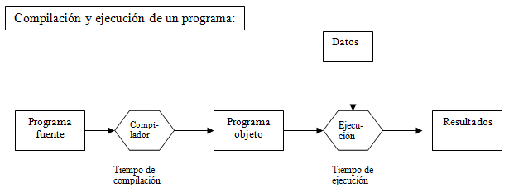
COMPILADOR

Slide 22
INTÉRPRETE
Un intérprete permite que un programa fuente escrito en un determinado lenguaje vaya traduciéndose y ejecutándose directamente sentencia a sentencia por la computadora. Capta una sentencia fuente, la analiza y la interpreta, teniendo lugar su ejecución inmediata.

Slide 23
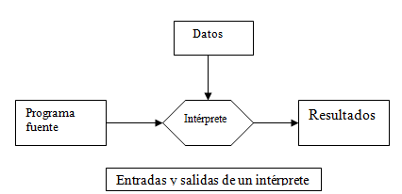
INTÉRPRETE

Slide 24
INTÉRPRETE
El intérprete no crea ningún programa objeto, por lo cual cada vez que se deba ejecutar el programa, se deberá traducir, en cambio, con un compilador, aunque sea más lenta, la traducción sólo debe realizarse una vez.
La principal ventaja del intérprete respecto a los compiladores, es que resulta más fácil depurar los programas, ya que permite interrumpir en cualquier momento para conocer por ejemplo, los valores de las distintas variables o la instrucción fuente que acaba de ejecutarse, por estos motivos se los prefiere para fines pedagógicos.

Slide 25
PROCESO DE COMPILACIÓN
Previo al proceso de compilación de un programa, se crea el programa fuente usando cualquier editor de texto.
Para que la compilación sea posible el programa fuente debe residir en memoria simultáneamente con el compilador.
Si como resultado de la compilación se notifican errores, no se genera programa objeto, pero se genera un informe (listado de compilación) indicando la naturaleza del los mismos. Este último permitirá, volviendo al programa editor, corregir los errores y empezar de nuevo el proceso.
Terminada la compilación y obtenido el programa objeto, se lo somete a un proceso de montaje donde se enlazan los distintos módulos que lo componen (en caso de programas que poseen subprogramas, los cuales pueden ser compilados separadamente) y se incorporan las denominadas rutinas de bibliotecas. Este montaje es realizado por un programa denominado montador o encuadernador o editor de enlace o linker.

Slide 26
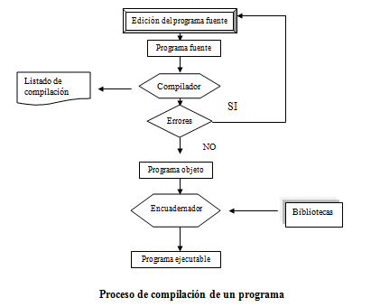
PROCESO DE COMPILACIÓN

Slide 27
ETAPAS DEL PROCESO DE COMPILACIÓN
El proceso de compilación consta en general de dos etapas fundamentales:
ANÁLISIS DEL PROGRAMA FUENTE
SÍNTESIS DEL PROGRAMA OBJETO.
Cada una consiste en la realización de varias fases según el siguiente esquema:

Slide 28
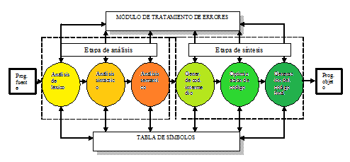
ETAPAS DEL COMPILADOR

Slide 29
ETAPAS DEL COMPILADOR
ANÁLISIS LEXICOGRÁFICO
ANÁLISIS SINTÁCTICO (ESTRUCTURA)
ANÁLISIS SEMÁNTICO (SIGNIFICADO)

Slide 30
ANÁLISIS LEXICOGRÁFICO
Es realizado por el analizador lexicográfico o escáner.
Se examina el programa fuente de izquierda a derecha, eliminando información supérflua (comentarios, tabulaciones, etc.) y reconociendo las unidades básicas de información (unidades léxicas o tokens) pertenecientes al lenguaje.
Un token es una cadena de caracteres que tiene un significado propio en el lenguaje, ejemplo: palabras reservadas, los identificadores de variables, etc.).
Además de reconocer cada tokens, almacena en la tabla de símbolos información el mismo para ser usada en otras fases.
De no existir errores, el programa queda representado por :
- La descripción del símbolo en la tabla de símbolos.
- Una secuencia de símbolos (tira de tokens), conteniendo cada símbolo y una referencia a la ubicación de dicho símbolo en la tabla de símbolos.
Los errores detectados en esta fase son debido a la detección de cadenas de caracteres que no se ajustan a las descripción de ningún tokens, por ejemplo, en C la sentencia: A=5, no es corecta ( como final de sentecia se utiliza ; y no ,)
Este error seria detectado por el analizador de léxico.

Slide 31
ANÁLISIS SINTÁCTICO
Realizado por el analizador sintáctico o parser.
La sintaxis especifica como deben escribirse los programas en base a un conjunto de reglas sintácticas que determinan la gramática del lenguaje.
Se examina si sus estructuras ( expresiones, asignaciones, etc.) aparecen dispuestas de forma correcta de acuerdo a la gramática del lenguaje. Ejemplo, en C:
Imp * 18,5 = incre es sintácticamente incorrecta (antes del operador de asignación solo puede haber un único identificador).

Slide 32
ANÁLISIS SEMÁNTICO
Se encarga de estudiar la coherencia semántica del código fuente a partir de la identificación de las construcciones sintácticas y de la información de la tabla de símbolos. Detecta construcciones sin un significado correcto.
Ejemplo:
impor = “hola”; donde impor fue declarada de tipo real
Esta sentencia no es semánticamente correcta, pues no se puede asignar a una variable real una cadena de caracteres.

Slide 33
ETAPA DE SÍNTESIS
GENERACIÓN DE CÓDIGO OBJETO
OPTIMIZACIÓN DE CÓDIGO
GENERACIÓN DE CÓDIGO FINAL

Slide 34
GENERACIÓN DEL CÓDIGO OBJETO
Se traduce el resultado de la etapa de análisis a un lenguaje intermedio propio del compilador, con características propias del compilador. Este código intermedio debe ser independiente de la máquina, fácil de producir y fácil se traducir a un lenguaje de máquina.
Está presente en los compiladores construidos para ser implementados en distintas máquinas, todos los módulos son iguales para todas las máquinas (aumenta la portabilidad) y será particularizado para cada familia de ordenadores en las fases siguientes.

Slide 35
OPTIMIZACIÓN DEL CÓDIGO
Se optimiza el código intermedio, adaptándolo a las características del procesador al que va dirigido.

Slide 36
GENERACIÓN DEL CÓDIGO OBJETO
Se traduce el código intermedio optimizado al código final, es decir, al lenguaje de máquina (a veces a ensamblador) del procesador al que el compilador va dirigido.

Slide 37
TABLA DE SÍMBOLOS
El compilador la utiliza internamente para introducir determinados datos que necesita (tipo de cada variable o estructura de dato, el número de argumentos de cada función, la memoria asignada a cada variable, etc.). Interviene en todas las fases del proceso de compilación.

Slide 38
MÓDULO DE TRATAMIENTO DE ERRORES
Permite determinar las reacciones que se deben producir ante la aparición de cualquier tipo de error. Comprende la realización de dos acciones:
1. Diagnóstico del error. Trata de buscar su localización exacta (línea del programa donde se detectó) y la posible causa (tipos de error), para ofrece al programador un mensaje del diagnóstico.
2. Recuperación del error: al detectar un error, cada fase debe tratarlo de alguna forma para poder continuar la compilación y permitir la detección de más errores, aunque no se genere código objeto.

Slide 39
TIPOS DE ERRORES
Los tipos de errores que puede presentar un programa son:
- Lexicográficos, sintácticos y semánticos (ya estudiados).
- Errores lógicos: son debido a la utilización de un algoritmo incorrecto. Se detectan en la fase de prueba utilizando un juego de prueba bien estudiado. Por ejemplo, un programa donde deben calcularse intereses por compra con tarjetas de créditos y lo realiza también para compras al contado.
- Errores de ejecución: Son errores relacionados con desbordamientos, operaciones matemáticamente irresolubles (por ejemplo: división por cero).

Slide 40
  CLASIFICACIÓN DE LOS LENGUAJES DE PROGRAMACIÓN
Podemos clasificar los lenguajes de programación según su desarrollo histórico paralelo a la evolución de las computadoras:
Primera generación. Lenguajes de máquina.
Segunda generación. Ayudas a la programación como son los ensambladores.
Tercera generación: lenguajes de alto nivel imperativo. Como ser Pascal, Modula-2, Fortran, Cobol, C y Ada.
Cuarta generación (4G): Lenguajes o entornos de programación orientados básicamente a aplicaciones de gestión y bases de datos, como SQL, Natural, etc.
Quinta generación: lenguajes orientados a inteligencia artificial, como Lisp y Prolog.

